Slide 1
Отчет о результатах
контрольного мероприятия
Проверка реализации в 2025 году мероприятий по переселению граждан из аварийного жилищного фонда в соответствии с муниципальной программой «Обеспечение доступным и комфортным жильем жителей Петропавловск-Камчатского городского округа»
2025 год (иные периоды в случае необходимости)

Slide 2
Основная информация:
Основание для проведения контрольного мероприятия:
Проверяемый период:
пункт 1.1.5. плана деятельности КСП ПКГО на 2026 год,
утвержденного приказом КСП ПКГО от 29.12.2025 № 73-КСП (основание для включения в план деятельности – обращение гражданина)
2025 год (иные периоды в случае необходимости).
Цель контрольного мероприятия:
Объект контроля:
осуществление контроля за целевым и эффективным использованием средств бюджета Петропавловск-Камчатского городского округа в части исполнения мероприятий подпрограммы 1 «Переселение граждан из непригодного и аварийного жилищного фонда» муниципальной программы «Обеспечение доступным и комфортным жильем жителей Петропавловск-Камчатского городского округа», утвержденной постановлением администрации Петропавловск-камчатского городского округа от 13.10.2016 № 1985.
Управление коммунального хозяйства и жилищного фонда администрации Петропавловск-Камчатского городского округа.
Предмет контрольного мероприятия:
Сроки проведения:
средства бюджета Петропавловск-Камчатского городского округа;
отчет об исполнении муниципальной программы;
муниципальные контракты, заключенные в рамках реализации мероприятий подпрограммы 1 «Переселение граждан из непригодного и аварийного жилищного фонда» муниципальной программы.
с 01.07.2026 по 31.07.2026.
Объем проверенных средств:
124 575 042,00 рублей
/ 101 561 000,00 рублей.
02

Slide 3
Результаты контрольного мероприятия
1
В нарушение требований Порядка № 1765 Управлением допущены факты несвоевременного приведения муниципальной программы в соответствие с решениями Городской Думы ПКГО о бюджете городского округа на очередной финансовый год (очередной финансовый год и плановый период). Период нарушения установленного срока внесения изменений составил от 1 до 17 дней.
По основному мероприятию «Приобретение объектов недвижимости» подмероприятие «Приобретение жилых помещений на первичном либо вторичном рынке» подпрограммы 1 годовой объем бюджетных ассигнований составил
115 488 042,00 рублей, фактическое исполнение в 2025 году составило 101 561 666,00 рублей. Остаток неиспользованных бюджетных ассигнований составил 13 936 676,00 рублей,
а именно:
по КБК 0211111020 0501 412 - 6 716 000,00 рублей (причина неисполнения - односторонний отказ (сторона Заказчика) от исполнения контракта № 0138300000425000745_302701 от 20.10.2025 (цена контракта 6 716 000,00 рублей) в связи с невозможностью осуществления поставки (запрет регистрации права) (решение принято 29.12.2025, вступило в силу 13.01.2026);
по КБК 1006 0211140030 412 - 7 220 376,00 рублей (отсутствие полномочий Управления на приобретение жилого помещения для таких категорий граждан, как инвалиды и семьи, имеющие детей-инвалидов, вставших на учет после 01.01.2005, и остаток неиспользованных бюджетных ассигнований, лимитов бюджетных обязательств, сложившийся из разницы между доведенной суммы от цены контракта).
2
03

Slide 4
Результаты контрольного мероприятия
Два приобретенных жилых помещения на момент проверки не были заселены в связи с отсутствием желания граждан на вселение (администрацией городского округа инициировано направление в суд исков о выселении граждан с предоставлением жилых помещений, приобретенных в рамках вышеуказанного мероприятия, которые находятся на рассмотрении).
По подмероприятию «Изъятие жилых помещений путем выкупа у собственников» заключено
2 соглашения о возмещении за жилое помещение, оплачено в 2025 году 3 соглашения на общую сумму 6 649 500,00 рублей или 73,26 % от утвержденного объема бюджетных ассигнований.
73,26%
Остаток неиспользованных бюджетных ассигнований по данному подмероприятию в размере
2 427 500,00 рублей образовался по причине отсутствия реквизитов для перечисления денежных средств (возмещение за изымаемое жилое помещение).
Также в ходе контрольного мероприятия установлено, что Управлением в 2025 году было оплачено 1 соглашение о возмещении за жилое помещение, подписанное сторонами 05.02.2020.
Кроме этого, 1 муниципальный контракт расторгнут в связи с наличием обременения на жилое помещение.
По 13 муниципальным контрактам Управлением некорректно произведен расчет неустойки в связи с нарушением поставщиками сроков поставки товара. Сумма недоначисленной Управлением неустойки составляет 207 275,37 рублей.
В одном случае Управлением в нарушение пункта 2.3 Контракта был нарушен срок перечисления денежных средств поставщику на 2 рабочих дня.
04

Slide 5
Результаты контрольного мероприятия
Наименование целевых показателей (индикаторов) | Ед.изме-рения | План | Факт | % | Примечание
ОСНОВНОЕ МЕРОПРИЯТИЕ: Приобретение объектов недвижимого имущества
Количество переселенных семей из аварийных многоквартирных домов и непригодных для проживания жилых помещений | Семья | 16 | 15 | 93,75 | Односторонний отказ (сторона Заказчика) от исполнения контракта № 013830000000425000745_302701 от 20.10.2025 (цена контракта 6 716 000,00 рублей) в связи с невозможностью осуществления поставки (запрет регистрации права) (решение принято 29.12.2025, вступило в силу 13.01.2026
Количество приобретенных квартир | Шт. | 16 | 15 | 93,75
Доля переселенных семей из аварийных многоквартирных домов в приобретенные квартиры от общего количества семей, подлежащих переселению из аварийных многоквартирных домов | % в год | 100 | 93,75 | 93,75
ОСНОВНОЕ МЕРОПРИЯТИЕ: Изъятие имущества для муниципальных нужд
Количество изымаемых для муниципальных нужд жилых помещений | Кв. м. | 150,2 | 47,8 | 31,82 | Отсутствие реквизитов для перечисления денежных средств (возмещение за изымаемое жилое помещение – Капитана Драбкина 3-15 (решение по делу 2-3571/22) на сумму 1 275 000,00 рублей, Капитана Драбкина 3-14 поз.1,6 (решение по делу 2-5288/2022) 1/2 на сумму 1 152 500,00 рублей)
Общая площадь изъятых жилых помещений путем выкупа | Шт. | 4 | 1,5 | 37,50
Доля переселенных семей из аварийных многоквартирных домов путем выкупа (изъятия) жилых помещений от общего количества семей, подлежащих переселению из аварийных многоквартирных домов | % | 100 | 37,5 | 37,50
Контрольным мероприятием установлено, что все целевые показатели (индикаторы) основного мероприятия «Приобретение объектов недвижимого имущества», установленные муниципальной программой, а также все целевые показатели (индикаторы) основного мероприятия «Изъятие имущества для муниципальных нужд», установленные муниципальной программой, достигнуты не в полном объеме.
3
05

Slide 6
4
В ходе визуального осмотра, проведенного сотрудниками КСП совместно с представителями Городской Думы и администрации городского округа
по 15 жилым помещениям, приобретенным для переселения граждан, установлено следующее:
к 5 жилым помещениям не было доступа (граждан не оказалось дома, установить с ними связь не представилось возможным);
характеристики 8 жилых помещений соответствуют требованиям технического задания муниципального контракта;
характеристики 1 жилого помещения не соответствуют требованиям технического задания муниципального контракта;
2 жилых помещения не заселены в связи с отказом граждан (Управление обратилось в Петропавловск-Камчатский городской суд с исками о переселении гражданина в жилые помещения (квартиры) в судебном порядке, иски находятся на рассмотрении);
в связи с дефектами 1 жилого помещения Управление обратилось в Петропавловск-Камчатский городской суд с исковым заявлением о возложении обязанностей на подрядчика по устранению дефектов, иск находится на рассмотрении;
в ходе анализа официального сайта zakupki.gov.ru выявлено расхождение между техническим заданием муниципального контракта и характеристикой объекта закупки, размещенной на сайте в отношении 4 жилых помещений;
06

Slide 7
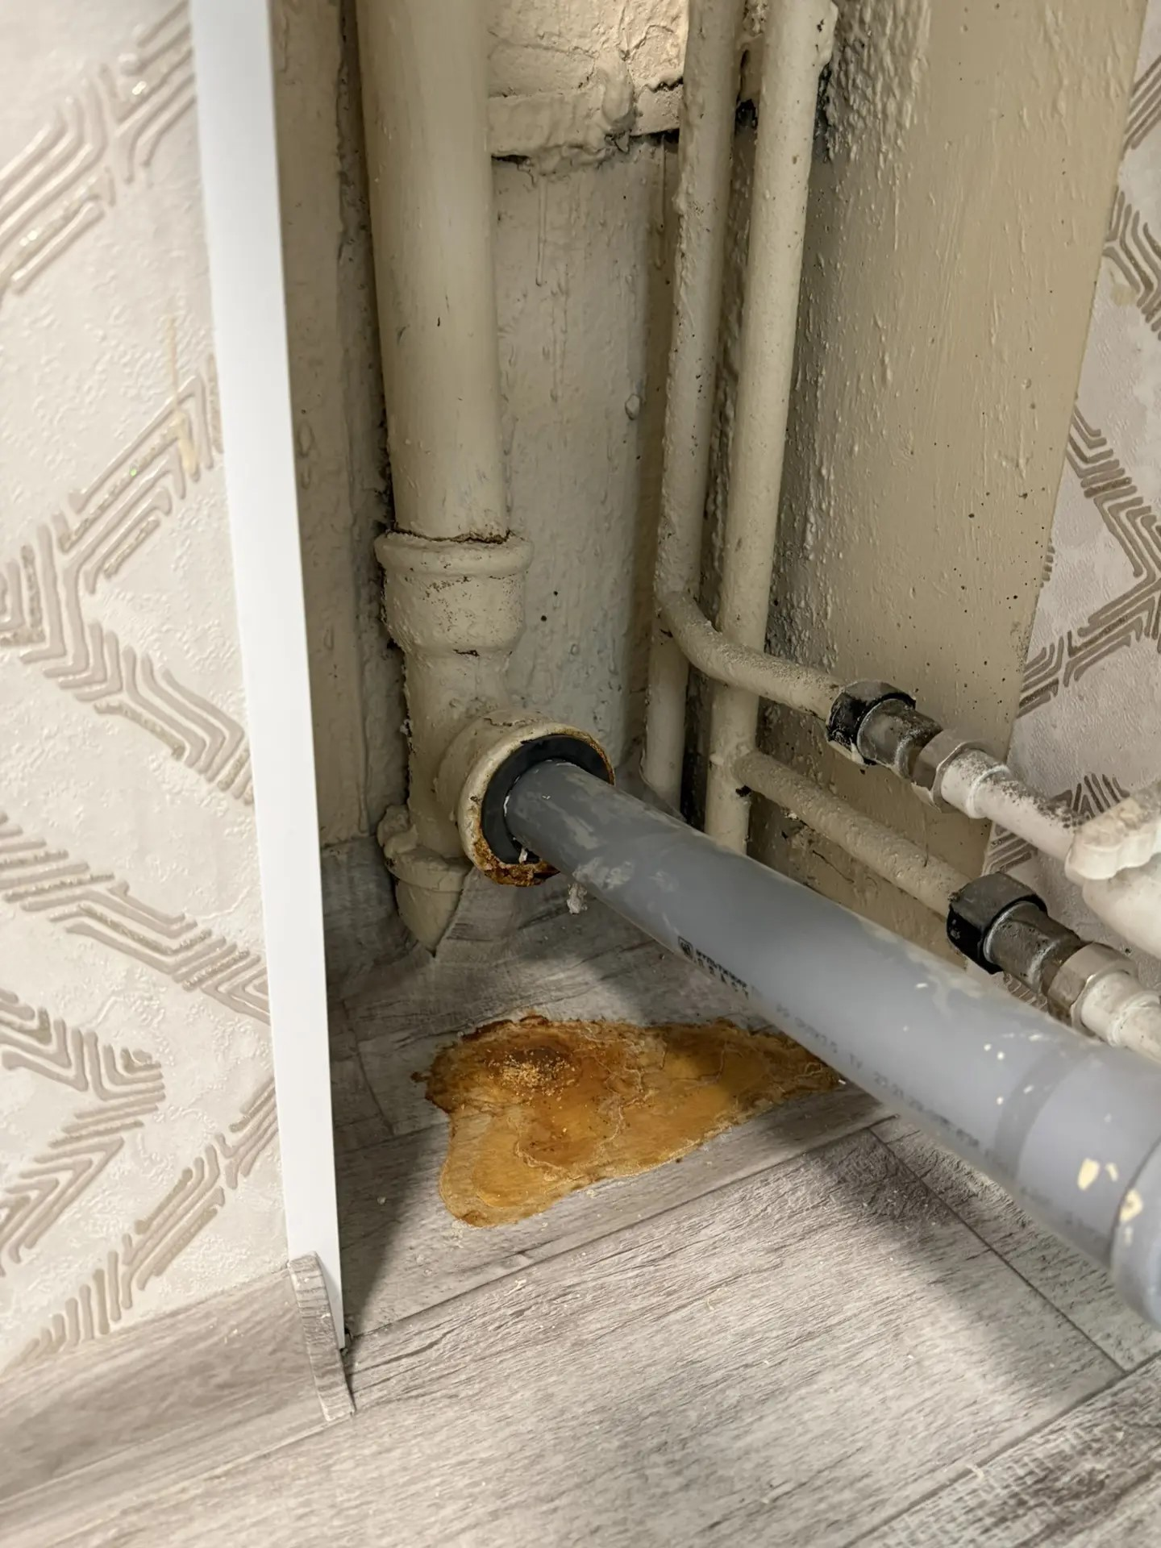
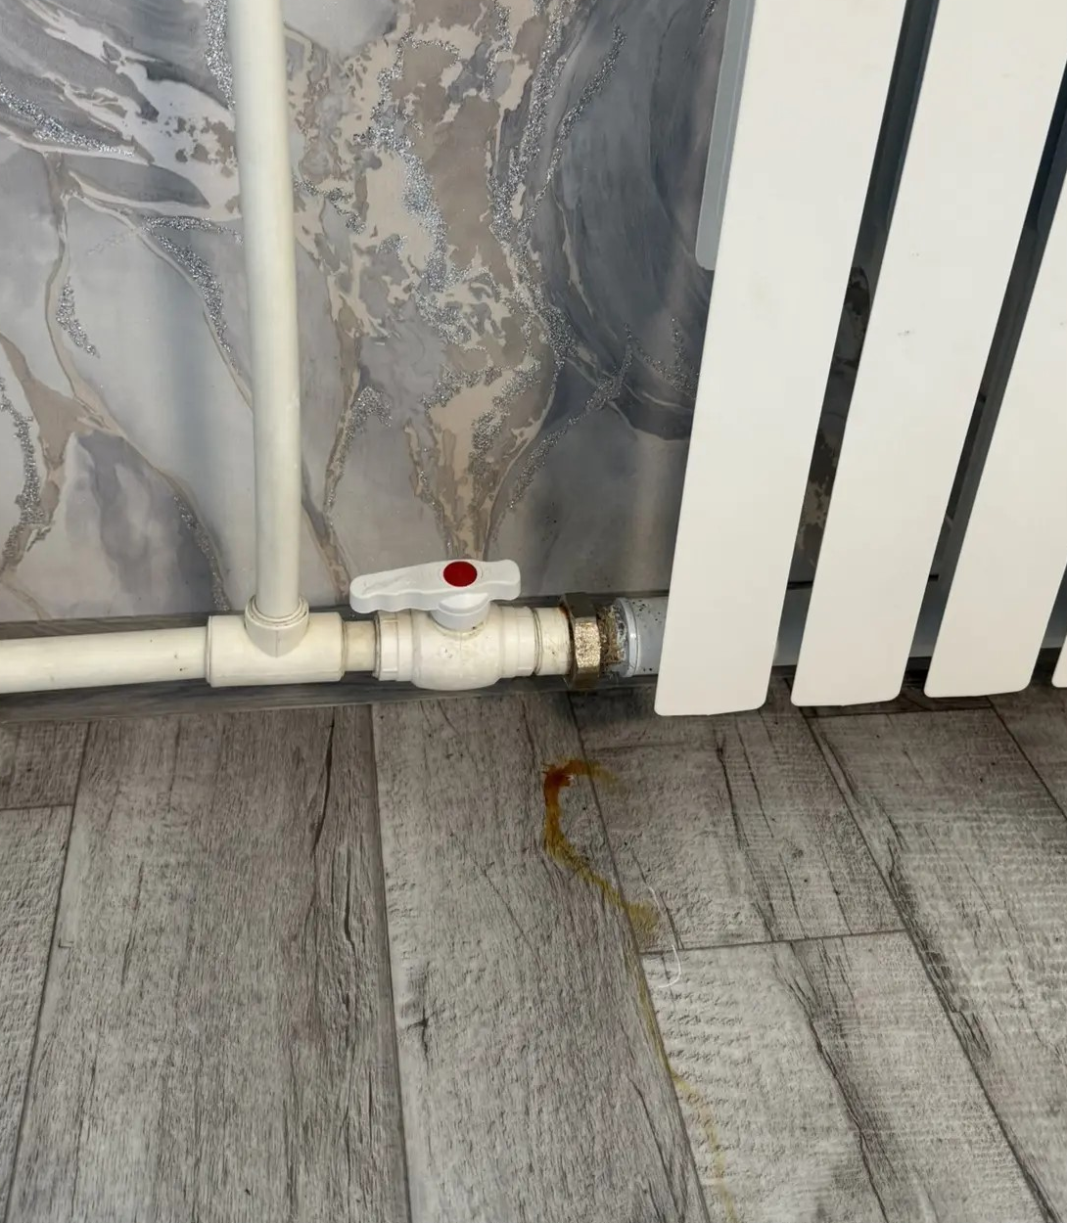
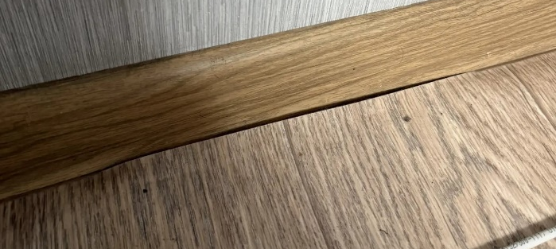
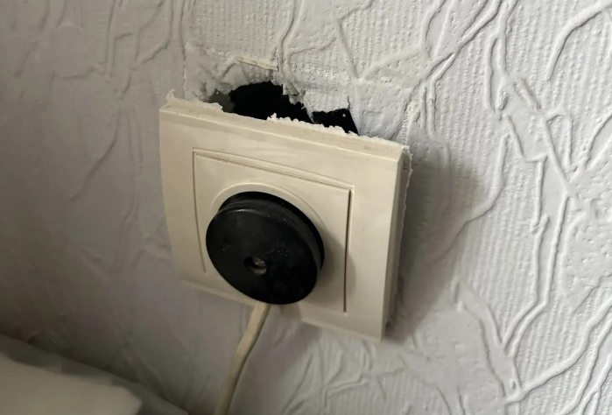
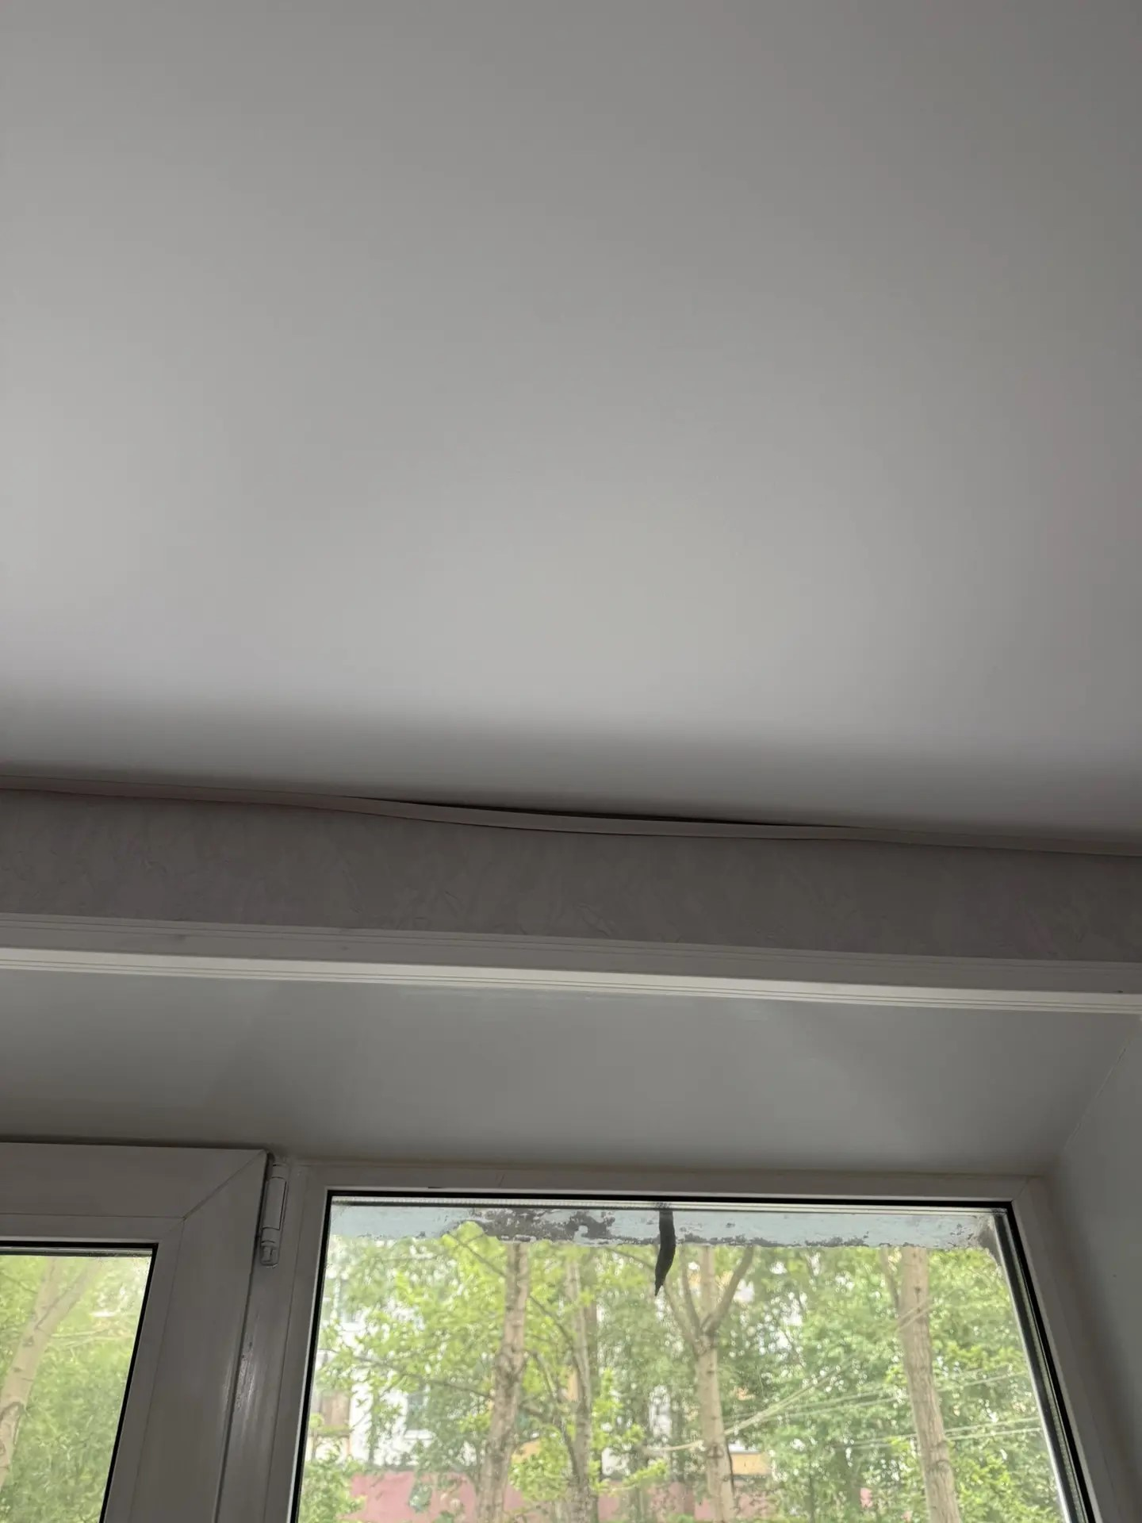
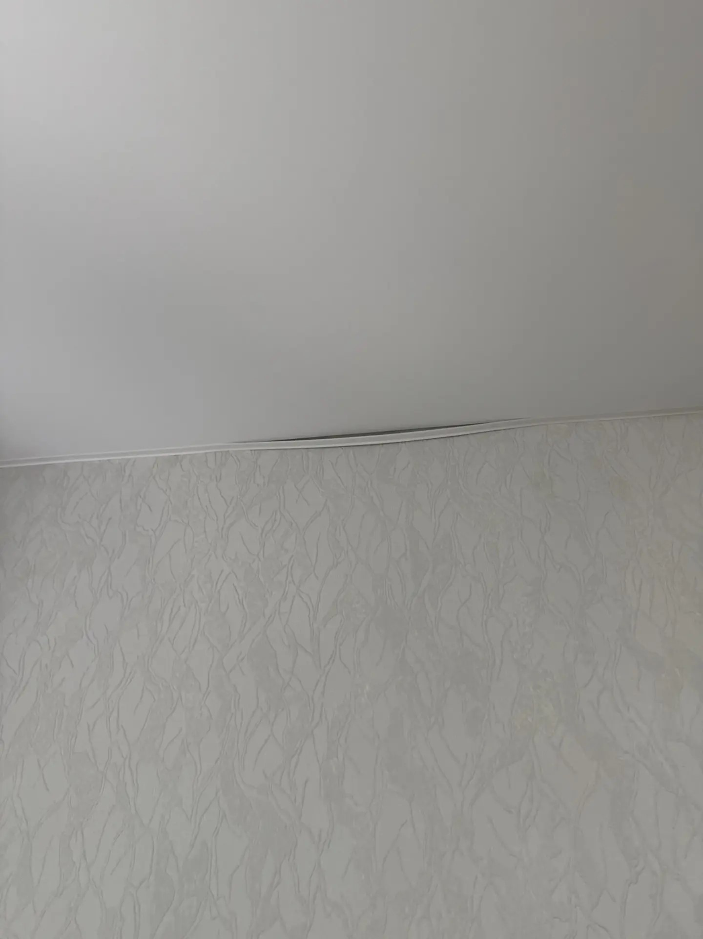
4
В ходе визуального осмотра, проведенного сотрудниками КСП совместно с представителями Городской Думы и администрации городского округа
по 15 жилым помещениям, приобретенным для переселения граждан, установлено следующее:
в 4 жилых помещениях выявлены отдельные дефекты, требующие устранения в рамках гарантийного срока по муниципальным контрактам.
07

Slide 8
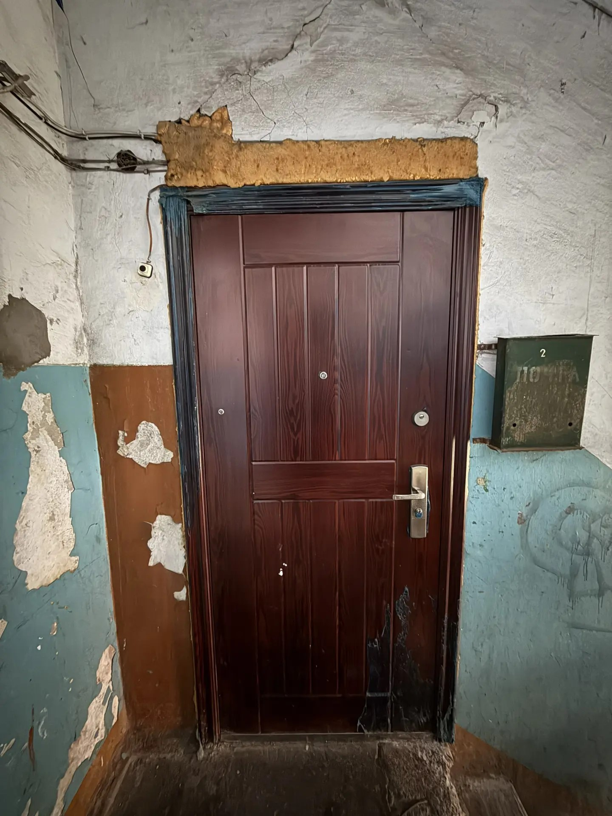
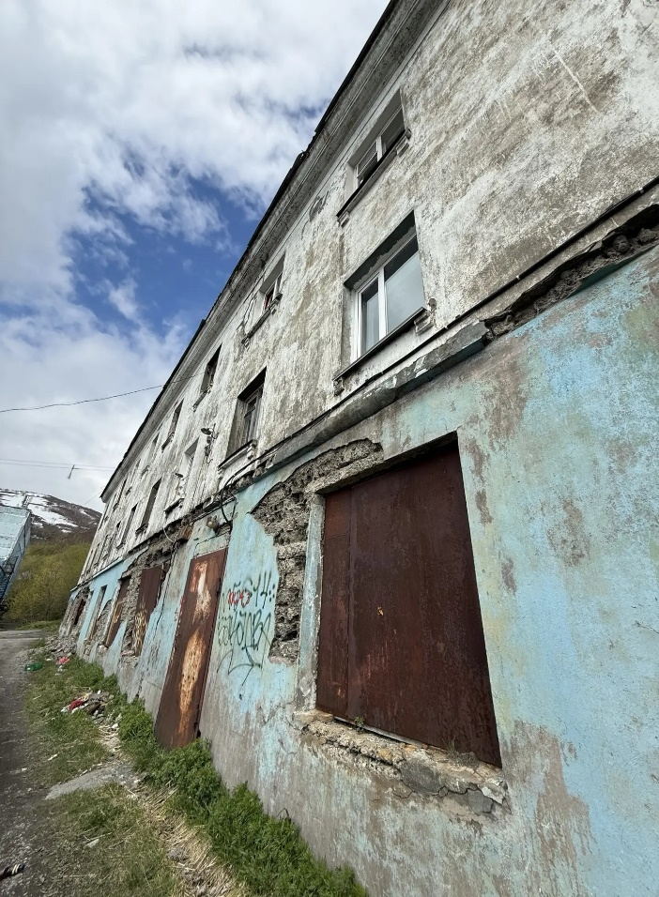
Результаты визуального осмотра
Кроме этого, проведен визуальный осмотр выполненных работ по соглашению о возмещении за изымаемое жилое помещение, заключенных в рамках реализации Мероприятия по переселению граждан из аварийного жилищного фонда государственной программы Камчатского края «Обеспечение доступным и комфортным жильем жителей Камчатского края», утвержденной постановлением Правительства Камчатского края от 21.02.2024 № 55-П «Об утверждении государственной программы Камчатского края «Обеспечение доступным и комфортным жильем жителей Камчатского края», в рамках которого установлено, что 1 жилое помещение до настоящего времени не освобождено гражданином, несмотря на полученные по соглашению о возмещении денежные средства, 2 жилых помещения полностью расселены.
08

Slide 9
Результаты визуального осмотра
Отдельные недостатки выявлены при составлении сотрудниками Управления актов осмотра приобретаемых Управлением жилых помещений (квартир) для муниципальных нужд, который осуществляется комиссионно в соответствии с Положением о комиссии по осуществлению осмотра, утвержденным приказом Управления от 05.04.2022 № 12-68/22.
Так, в ходе анализа представленных копий актов осмотра жилых помещений, приобретаемых Управлением, выявлены случаи их ненадлежащего оформления (отсутствие подписей, внесение недостоверных сведений).
Акты осмотра 2 жилых помещений в ходе контрольного мероприятия не предоставлены, что не позволяет дать им оценку, а также установить факт проведения осмотров вышеуказанных жилых помещений.
09

Slide 10
Результаты контрольного мероприятия
5
Данные в отчете о реализации муниципальной программы по итогам 2025 года в части реализации мероприятий подпрограммы 1 «Переселение граждан из непригодного и аварийного жилищного фонда», предоставленные Управлением, указаны достоверно. Объем бюджетных ассигнований, исполненных в 2025 году, соответствует данным предоставленных Управлением финансов администрации ПКГО.
6
В 2025 году основные мероприятия подпрограммы 1 муниципальной программы на основании отчета Управления (ответственный исполнитель программы) исполнены от утвержденных бюджетных ассигнований на 93,41 %, 46,85 %, 73,26 %, соответственно.
Нарушения сроков доведения лимитов, установленных приказом Управления финансов от 28.05.2021 № 70/21, не установлено
10

Slide 11
Предложения по результатам контрольного мероприятия:
Направить отчет о результатах контрольного мероприятия для сведения:
01
- в Городскую Думу Петропавловск-Камчатского городского округа;
- Главе Петропавловск-Камчатского городского округа.
02
Направить представление в Управление коммунального хозяйства и жилищного фонда администрации Петропавловск-Камчатского городского округа
по устранению выявленных нарушений и недостатков, по привлечению к ответственности должностных лиц, виновных в допущенных нарушениях,
а также мер по пресечению, устранению и предупреждению нарушений.
03
Информировать гражданку
на основании заявления которой контрольное мероприятие включено в План деятельности КСП на 2026 год, о дате и месте размещения информации по результатам контрольного мероприятия.
11

Slide 12
Спасибо за внимание !

